Slide 1
ПРОФЕССИОНАЛЬНЫЙ МОДУЛЬ
«Технологические добавки для резиновых смесей для повышения адгезии к текстильной и металлической арматуре при производстве рукавов, конвейерных лент, ремней»
Тема 2.2. Промоторы адгезии резиновых смесей к металлической арматуре
Авторы: Фомин С.В., к.т.н., доцент, проректор по УМР ФГБОУ ВПО «ВятГУ»
Козулин Д.А., к.х.н., заместитель декана химического факультета, доцент кафедры ХТПЭ ВятГУ
Мансурова И.А., к.х.н., доцент, доцент кафедры ХТПЭ ВятГУ
Бурков А.А., к.х.н., доцент кафедры ХТПЭ ВятГУ
Широкова Е.С., к.х.н., доцент кафедры ХТПЭ ВятГУ
Веснин Р.Л., к.х.н., и.о. зав. кафедрой кафедры ХТПЭ ВятГУ
Потапов Е.Э., д.х.н., профессор кафедры ХФП МИТХТ им. М.В. Ломоносова

Slide 2
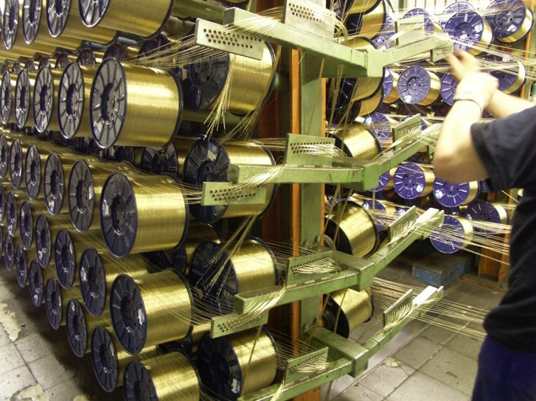
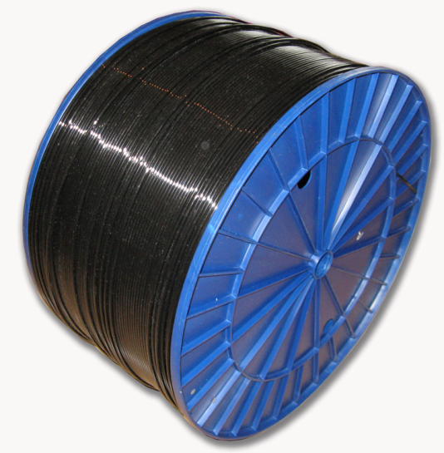
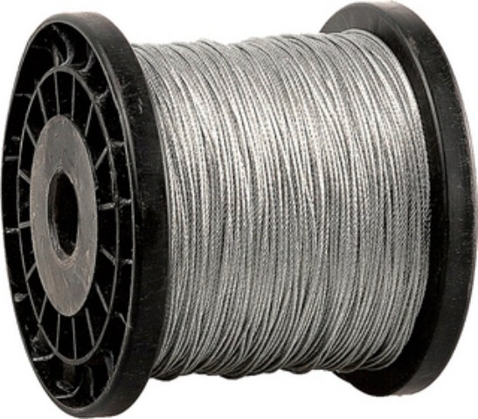
Армирующие материалы
Металлы
Металлокорд
Тросы
Проволока
Фасонная арматура

Slide 3
Пути повышения прочности в системе полимер-армирующий материал
Обработка поверхности металла
Шкурение, дробеструйка, травление, обезжиривание
Использование промежуточных слоев
Клеи, латунирование, эбонит
Модификация состава полимерной композиции
Введение модификаторов

Slide 4
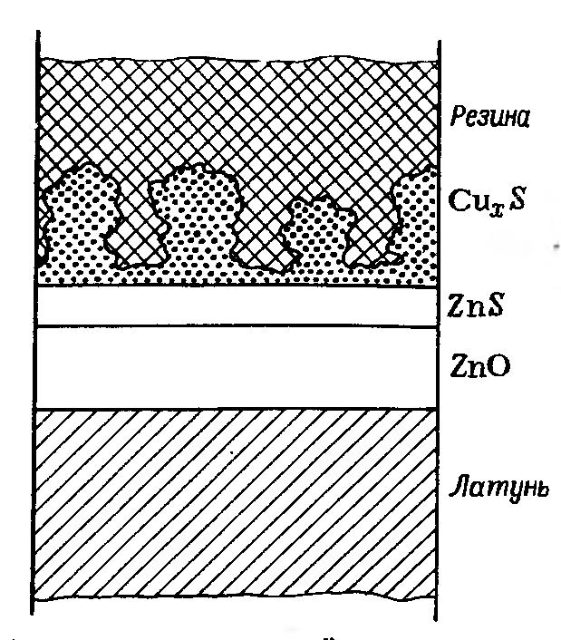
Схема адгезионного соединения латунь - резина
Cu_{x}S – нестехиометрический сульфид меди
Важно обеспечить тонкокристаллическую структуру с высокой плотностью и когезионной прочностью

Slide 5
Кобальтсодержащие промоторы - модификация сульфидов меди сульфидом кобальта
нафтенат, стеарат и олеат, ацетилацетонат, бензоат, пропионат кобальта их смеси в различных соотношениях, соли кобальта совместно с органическими нитросоединениями, тиоколами, производными резорцина, АФФС, алкилрезорциновых смол модифицированных гексаметилентетрамином, гексаметоксиметилмеламином
Кобальтборсодержащие промоторы
продукты, выпускаемые под торговой маркой Манобонд
Никельсодержащие промоторы
соединения никеля с трудом образуют сульфиды, поэтому в меньшей степени влияют на адгезию резин к металлу
Модификаторы (промоторы адгезии резины к металлу)
борсодержащие соединения никеля, а также гидросиликаты никеля
соединения висмута и титана, лантаноидов
полиборосиликаты кобальта и никеля, неорганические силикатные ионообменные соединения, насыщенные ионами кобальта или никеля, а также соли кобальта или никеля, распределенные в инертной среде
твердые отходы гидроочистки нефтепродуктов

Slide 6
Эффективность модификаторов
Прочность связи резина-металл
1 – без модификаторов 2 – 2,0 м.ч. нафтената кобальта
3 – 1,5 м.ч. гексахлор-п-ксилола
4 – 1,5 м.ч. дихлор-п-ксилола

